Slide 1


Projet De mise en place d’une solution d’analyse de données Big Data
Mars 2023

Slide 2

L’ÉQUIPE
BAZIE Dinin Lothaire
SANOGO Steve
Sous la supervision
PREIRA Jean-Marie

Slide 3






PLAN de Présentation
Introduction
Types D’analyses
Les Processus dans l’analyse de données
Présentation de la solution D’analyse Big Data
Implémentation
De la solution
*******************
*******************
*******************
*******************
*******************
KEY POINTS

Slide 4


INTRODUCTION
Data
Analytics
Processus de découverte, d'interprétation et de communication de modèles significatifs de données
Permet aux organisations de gagner en visibilité et d'obtenir une compréhension plus approfondie de leurs processus et services

Slide 5
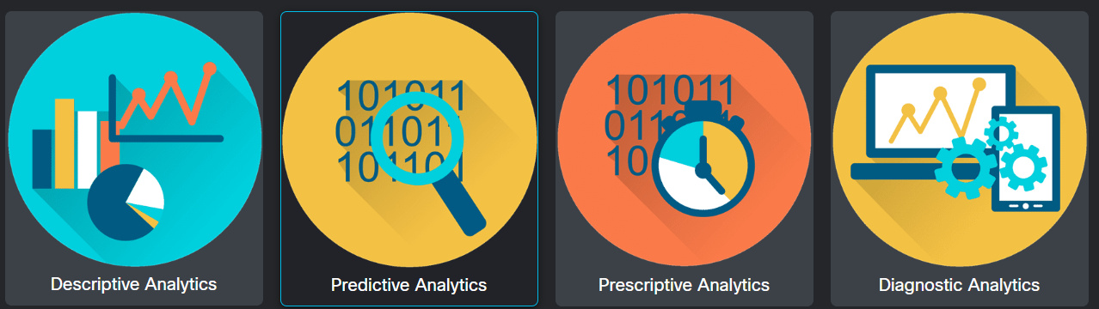
Types d'Analytics
D'un point de vue technique, l'analyse des données peut être décrite comme le processus d'utilisation des données pour répondre à des questions, identifier des tendances et extraire des informations. Il existe de nombreux types d'analyse qui peuvent générer des informations pour stimuler l'innovation, améliorer l'efficacité et atténuer les risques.
Il existe quatre grands types d'analyse de données, chacun répondant à un type de question différent :
L'analyse descriptive : "Que s'est-il passé ? "
L'analyse prédictive : "Que pourrait-il se passer à l'avenir ?
L'analyse prescriptive : "Que faut-il faire ensuite ?
L'analyse diagnostique : "Pourquoi cela s'est-il produit ?"
Notes:
Exemple d'analyse descriptive : Rapport sur les tendances générales telles que la croissance du chiffre d'affaires.
Exemple d'analyse prédictive : Prévoir le comportement des clients, les habitudes d'achat et identifier les tendances des ventes
Exemple d’analyse prescriptive : Un bon exemple d'analyse prescriptive est le domaine des applications de cartographie et de direction basées sur le GPS. Ces applications proposent des itinéraires possibles vers une destination en fonction du volume de trafic, de l'état de la route et de la vitesse maximale. Elles peuvent ensuite prescrire le meilleur itinéraire en fonction d'objectifs définis par l'utilisateur, tels que la distance la plus courte ou le temps le plus court.
Exemple d’analyse diagnostique : Un exemple d'analyse diagnostique est l'utilisation des annulations d'abonnement, en corrélation avec les commentaires et les évaluations des clients, pour déterminer les raisons les plus courantes pour lesquelles les utilisateurs annulent leurs abonnements. Un autre exemple consisterait à déterminer s'il existe une corrélation entre les caractéristiques démographiques des consommateurs et leurs habitudes d'achat à certaines périodes de l'année.

Slide 6
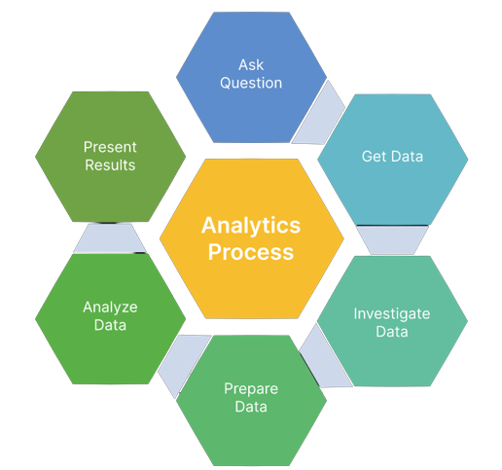
processus d'analyse des données
Poser les questions : les questions auxquelles nous désirons répondent
Obtenir les données : localisation et obtention des données pertinentes pour la ou les questions,
Étudier les données : Cette étape consiste à déterminer si les données sont complètes et contiennent les informations pertinentes pour l'analyse.
Préparation des données : C’est le processus de nettoyage des données
Analyse des données : consiste à identifier les modèles, les corrélations et les relations contenus dans une ou L'analyse repose souvent sur des techniques statistiques et des outils logiciels tels que des feuilles de calcul et des applications de visualisation.
Présentation des résultats

Slide 7
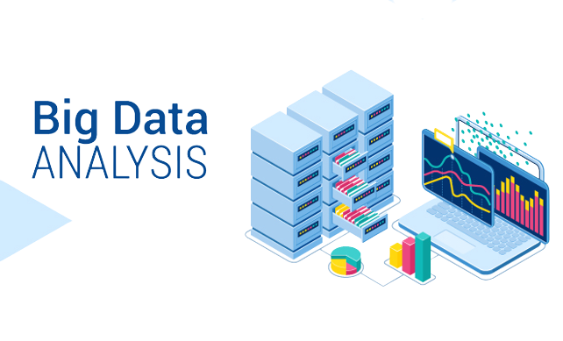
Présentation de la solution

Slide 8
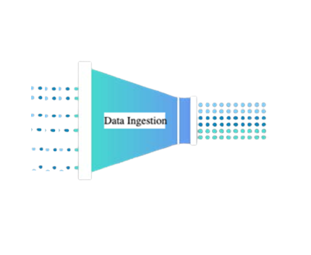



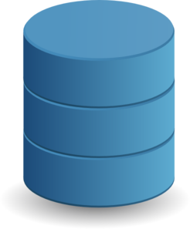




Filebeat
Architecture
D
A
T
A

Slide 9
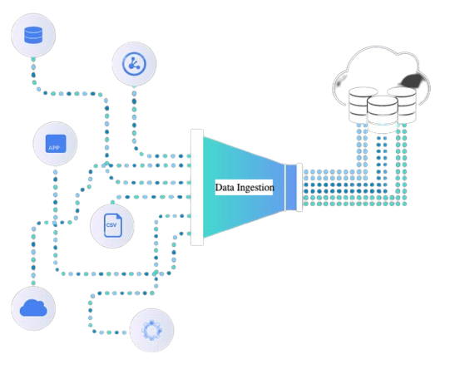
Data ingestion

Slide 10






Source des données
D
A
T
A
S
O
U
R
C
I
N
G
Open-Meteo est une API météo open-source avec accès gratuit pour un usage non commercial. Aucune clé d’API n’est requise pour l’utiliser.
Elle fournit des données météorologiques en temps réel et des prévisions météorologiques à court et long terme.
Les principaux caractéristiques
de cette API sont :
Free API
High Resolution
Fast Update
Historical Data
Easy To Use
Open Source

Slide 11

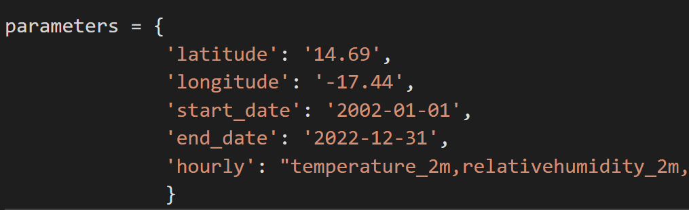
données
D
A
T
A
Nous avons récupéré les données climatiques de la ville de Dakar pour les années de 2002 à 2022 pour chaque heure pour un total de 184.080 lignes et 8 colonnes.
Les caractéristiques des données récupérés sont :
Data end-point and Parameters
Name | Unit | Format
time | iso8601 | Date
temperature | °C | Float
apparentTemperature | °C | Float
relativeHumidity | % | Float
windSpeed | km/h | Float
pressure | hPa | Float
weathercode | WMO code | ategorial
rain | mm | Float

Slide 12




Filebeat
Filebeat est un outil de transfert de données léger et efficace qui collecte et transfère des données de fichiers de logs et de métriques vers une sortie de votre choix. Filebeat est développé par Elastic, la même entreprise qui développe Elasticsearch, Logstash et Kibana, et est distribué sous licence Apache.
Filebeat est facile à installer et à configurer et prend en charge de nombreux formats de fichiers :
logs,
Fichiers système,
JSON,
CSV
Apache.
Il est disponible pour de nombreuses plateformes,
y compris Linux, Windows et Mac OS X.

Slide 13


Principe de fonctionnement de Filebeat
Filebeat est composé de deux éléments principaux fonctionnant ensemble pour suivre les fichiers et envoyer les données d’événement à une sortie spécifié:
Inputs :
  Ce sont les sources de données que Filebeat surveille. Des inputs configurés dans un fichier de configuration pour collecter des données de différents types de sources telles que des fichiers de logs, HTTP JSON, AWS S3. Ces inputs déterminent les données qui seront collectées et transférées.
Harvesters:
  Filebeat utilise des harvesters pour surveiller en continu les fichiers de sources de données et les transmettre à la chaîne de traitement des données. Les harvesters sont configurés pour détecter les changements dans les fichiers de logs afin de garantir que toutes les données sont capturées.

Slide 14
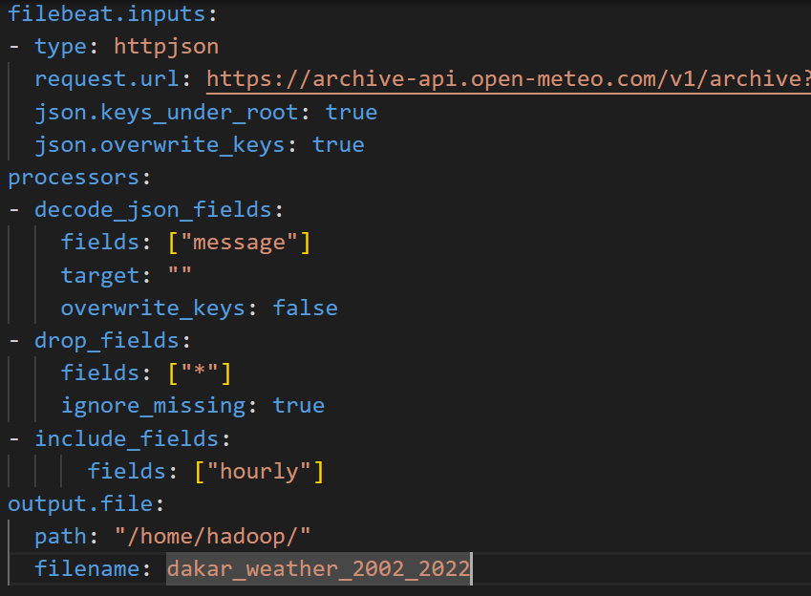


Data ingestion
SCRIPT
SCRIPT execution

Slide 15

Data Processing

Slide 16

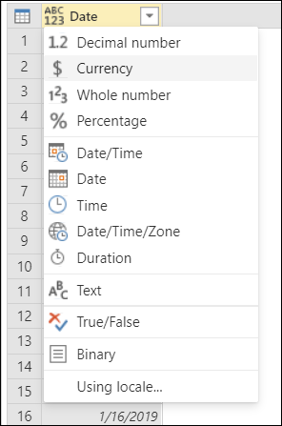
Traitement des données
Apache Spark est un Framework de traitements Big Data open source développé en 2009 construit pour effectuer des analyses sophistiquées. Spark permet des calculs 10 à 100 fois plus rapide que sur Hadoop grâce à son mode de calcul IN-MEMORY. Le traitement des données réalisé avec Spark à essentiellement porté sur :
La création de colonnes
  day
  month
  Year
Le typage des colonnes
  String
  Int
  Float
  Date

Slide 17
Data Visualization

Slide 18
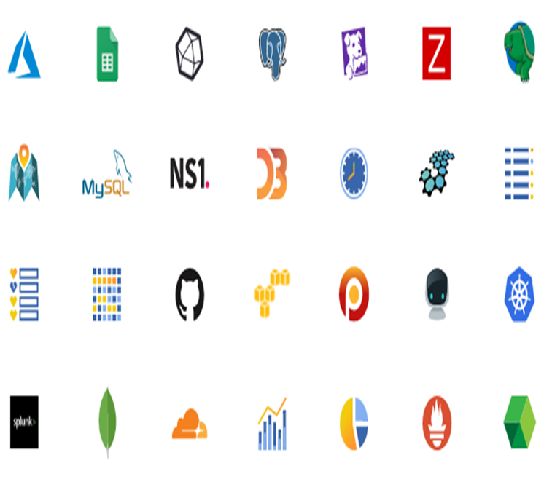
Visualisation des données
Grafana est une application Web d'analyse et de visualisation multiplateforme qui agit comme une seule fenêtre pour afficher toutes vos données métriques, où qu'elles se trouvent.
Connecter vos outils et vos équipes avec Grafana plugins. Ces plugins vous permettent de vous connecter à des base de données existantes via des API et de rendre les données en temps réel sans avoir besoin de les migrer dans une de tes bases de données.

Slide 19
Grafana configuration
1. Création du fichier de configuration
3. Installation de polkit
sudo yum install polkit
4. Start graphana
sudo service grafana-server start
5. Connexion
http://34.229.72.125:3000
6. Data Source Link
HTTP
sudo vim /etc/yum.repos.d/graphana.repo
[grafana]
name=grafana
baseurl=https://rpm.grafana.com
repo_gpgcheck=1
enabled=1
gpgcheck=1
gpgkey=https://rpm.grafana.com/gpg.key
sslverify=1
sslcacert=/etc/pki/tls/certs/ca-bundle.crt
2. Installation
sudo yum install grafana

Slide 20
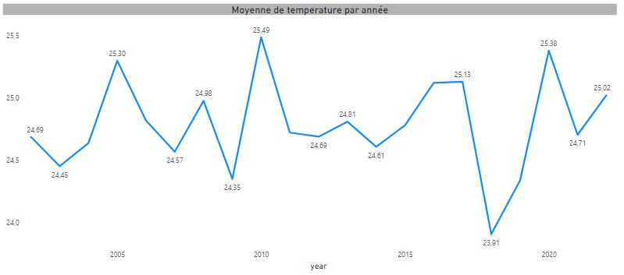
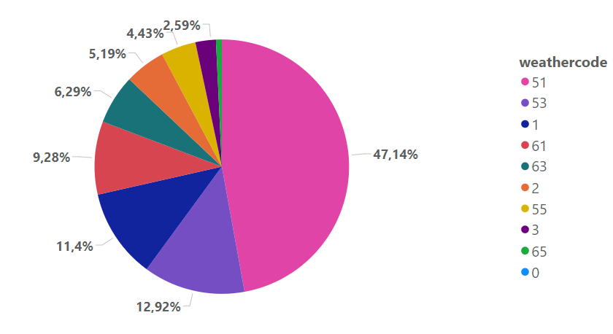
Visualisation
WM0 | Meaning
1 | Les nuages se dissolvent généralement ou deviennent moins développés
53 | Bruine, non gelée, continue modéré lors de l’observation
51 | Bruine, non gelée, continue
61 | Pluie, non gelée, continue
63 | Pluie, non gelée, continue, lourd au moment de l’observation
Le weathercode est un système de classification numérique utilisé pour représenter les conditions météorologiques dans les rapports et les observations météorologiques. Les codes de temps WMO sont des nombres à deux chiffres qui décrivent les conditions météorologiques d'une région à un moment donné.

Slide 21
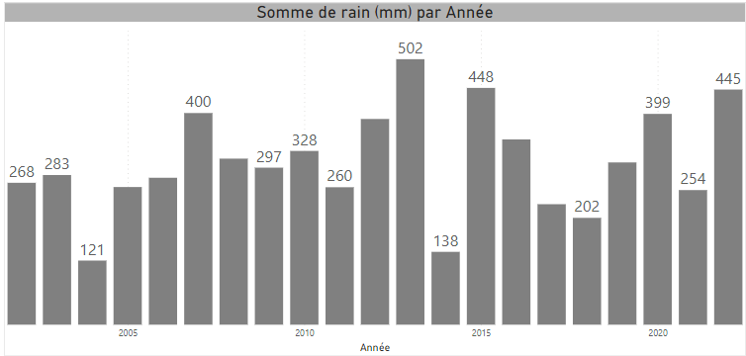
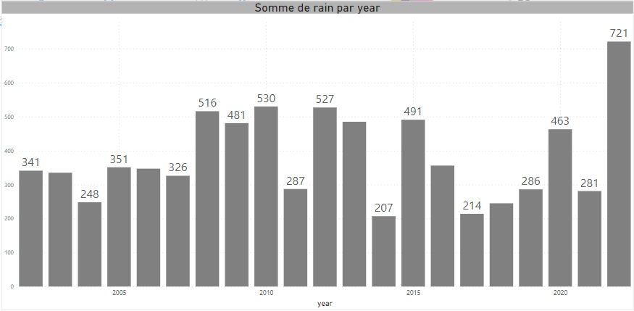
Visualisation

Slide 22



Ressources
Cours Plateforme Big Data By Jean-Marie Preira
Google
ChatGPT

Slide 23

Thank à vous
ESMT
INGC3@2023
Lothaire, Steve

Slide 24
Projet De mise en place d’une solution d’analyse de données Big Data
Mars 2023

